Slide 1

企业文化

Slide 2
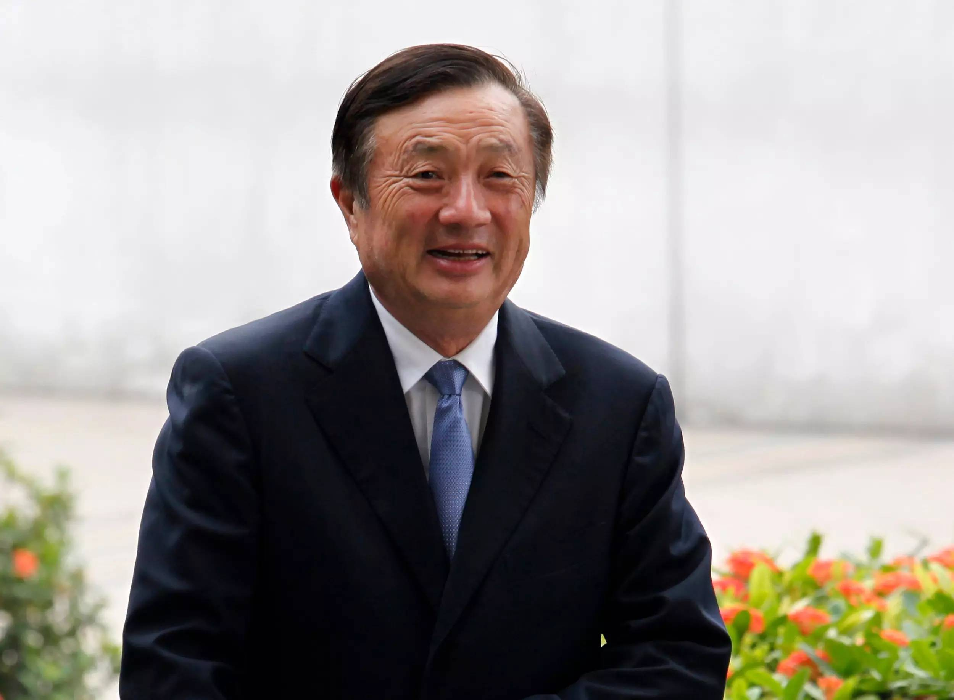

资源是会枯竭的，
唯有文化才可以生生不息！
资源是会枯竭的，唯有文化才可以生生不息！一切工业产品都是由人类智慧创造的
华为没有可以依存的自然资源，唯有在人的头脑中挖掘出大油田、大森林、大煤矿……
精神可以转化成物质的，物质文明有利于巩固精神文明。我们坚持以精神文明促进物质文明的方针。
——华为基本法第六条

Slide 3
文化体系
企业高压线
铁军军规
愿景
使命
核心价值观
对利益相关者的承诺
我们要成为什么
我们存在的意义
我们行为的判断标准
第二章 企业文化

Slide 4


什么是远景
企业愿景
愿景（Vision）：又称为企业远景,是企业未来希望达到的状态

Slide 5

愿景
全心全意打造
最具口碑品牌影响力的教育科技集团

Slide 6

什么是使命
企业使命
指企业在社会经济发展中所应担当的角色和责任，是指企业存在的终极目的和意义

Slide 7

使命
提升大学生就业能力，服务产业发展

Slide 8
什么是核心价值观
核心价值观
是企业在经营过程中全体员工共同信奉的最基本价值主张。是公司评判是非对错的核心逻辑！

Slide 9
核心价值观
1
2
3
口碑至上
青春活力
勇于革新
4
5
6
真诚团结
高效敬业
简单互信
核心价值观是企业倡导什么、反对什么、赞赏什么、批判什么的基本原则。
第二章 企业文化

Slide 10
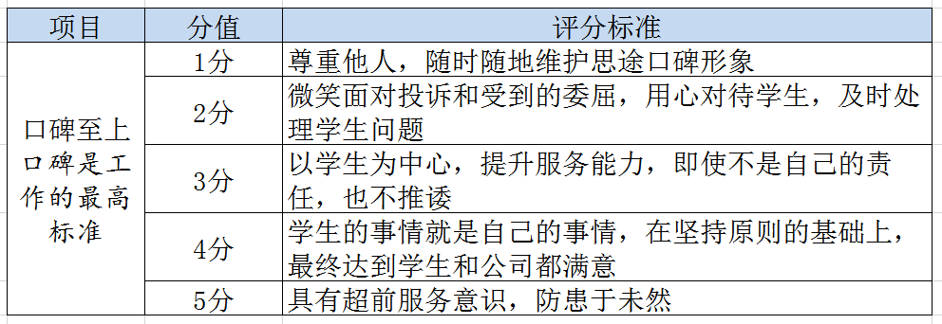
核心价值观之——
口碑至上：口碑是工作的最高标准；以学生为中心，提升服务能力；用心对待学生，及时处理学生问题，学生的事情就是自己的事情；

Slide 11
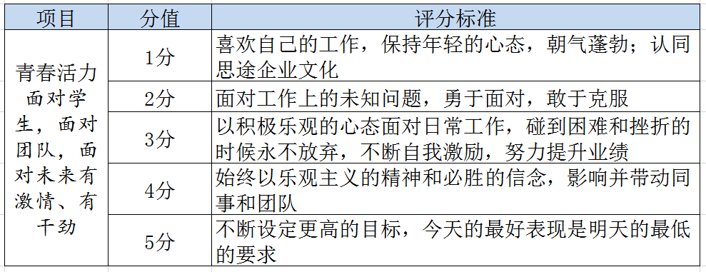
核心价值观之——
青春活力：保持年轻的心态，朝气蓬勃；以积极乐观的心态面对日常工作；面对学生，面对团队，面对未来有激情、有干劲；

Slide 12
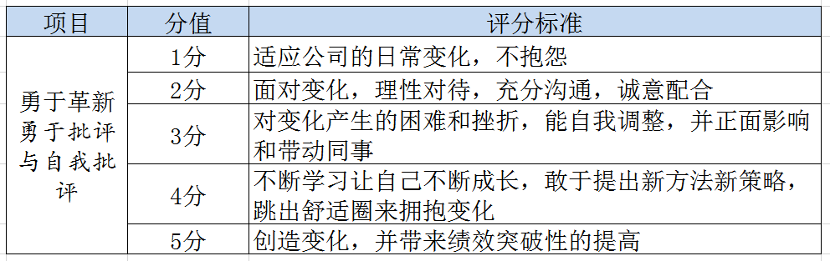
核心价值观之——
勇于革新：勇于批评与自我批评；不断学习让自己不断成长；面对产生的困难和挫折，能够自我调整；敢于提出新方法新策略；跳出舒适圈来拥抱变化

Slide 13
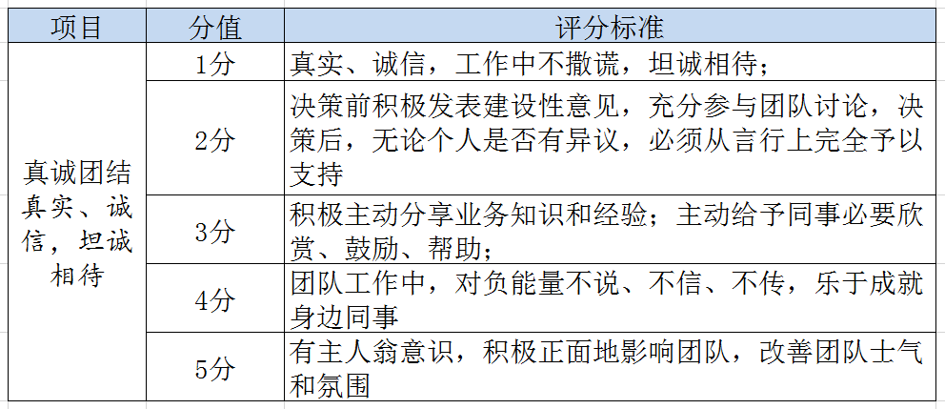
核心价值观之——
真诚团结：真实、诚信，坦诚相待；互相欣赏、互相鼓励、互相帮助、互相成就

Slide 14
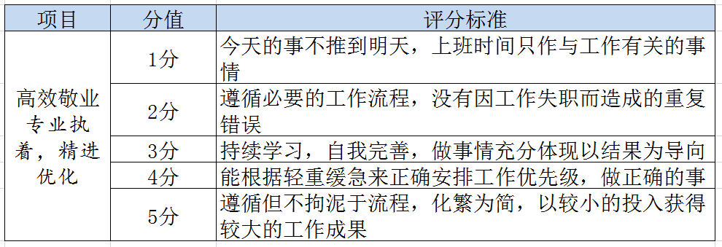
核心价值观之——
高效敬业：专业执着，精进优化

Slide 15
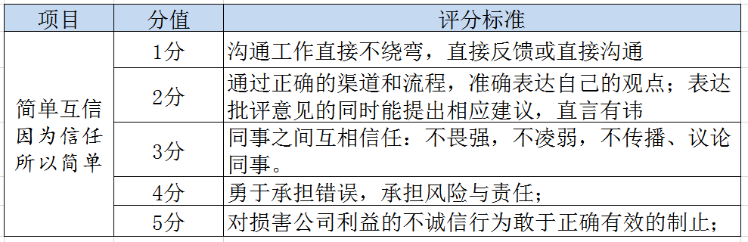
核心价值观之——
简单互信：沟通工作直接不绕弯，同事之间互相信任；不传播未经证实的消息，不背后议论；直接反馈或直接沟通，不把事情想复杂，因为信任所以简单。

Slide 16
企业高压线（碰者出局）
1、在职期间，频繁多次联系同行人员
2、谈论工资级别，公司待遇
3、私下包庇同事严重错误（严重影响口碑、违反价值观底线行为）
4、欺骗学生，虚假宣传
5、贪污公司财产
6、泄露公司机密以谋私利

Slide 17
铁军军规
1、业绩与价值观冲突，首先选择价值观
2、目标刻在钢板上，定了目标以后，就想方设法去完成！
3、对于公司层面的决议，理解了去执行，不理解，在执行中理解！
4、业绩观:世界因你而不同，你做跟别人做出差距才叫贡献；

Slide 18
铁军干部军规
干部军规:
1、烧不死的是火凤凰:干部必须接受轮岗；
2、带团队拒绝个人英雄主义；
3、没有干劲的干部不能用；消极+领任务墨迹、浑浑噩噩
4、一切干部归组织：组织调动你，你可以反馈意见，但是最终有组织决定，不服从即默认离职。

Slide 19
THANKS

